Slide 1
OCR & TTS
- 소설 읽어주기 서비스 -
팀 장 : 김 태 연
김무진 최예찬 황인우

Slide 2
Content
프로젝트 개요
OCR(optical character recognition)
- 텍스트 전처리
- 텍스트 인식 모델
- 후처리
RCNN(region convolutional neural network)
진행현황
추후과제

Slide 3

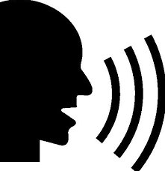
프로젝트 개요
Image → Text → Voice

Slide 4

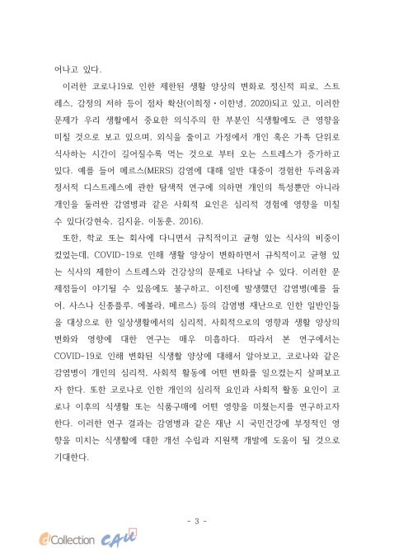
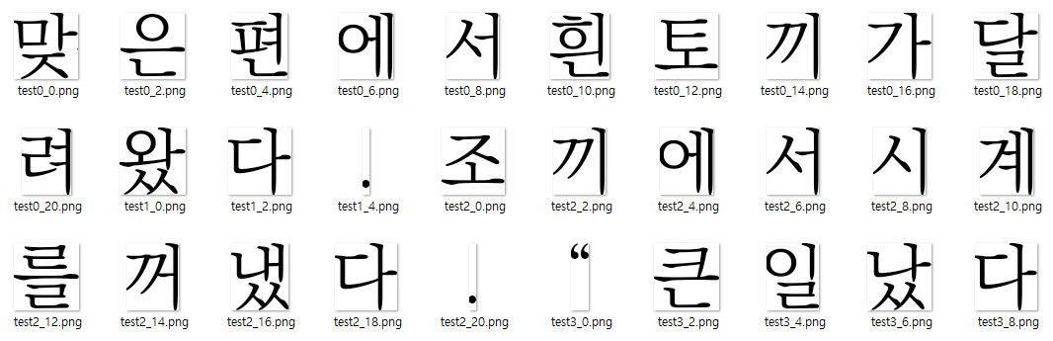
프로젝트 개요
input
output
“맞은편에서
흰 토끼가.”
목소리
input
output

Slide 5
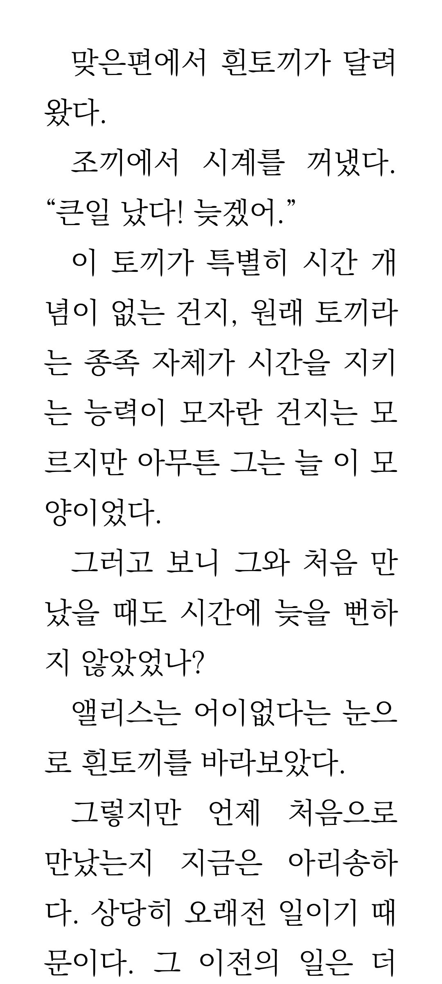
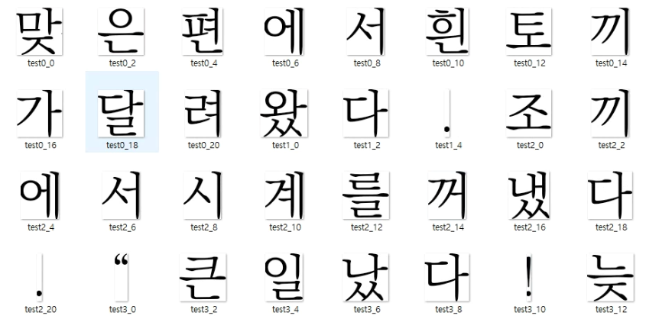
OCR
텍스트 이미지 전처리
(0,0)
(10, 0)
(0,10)

Slide 6
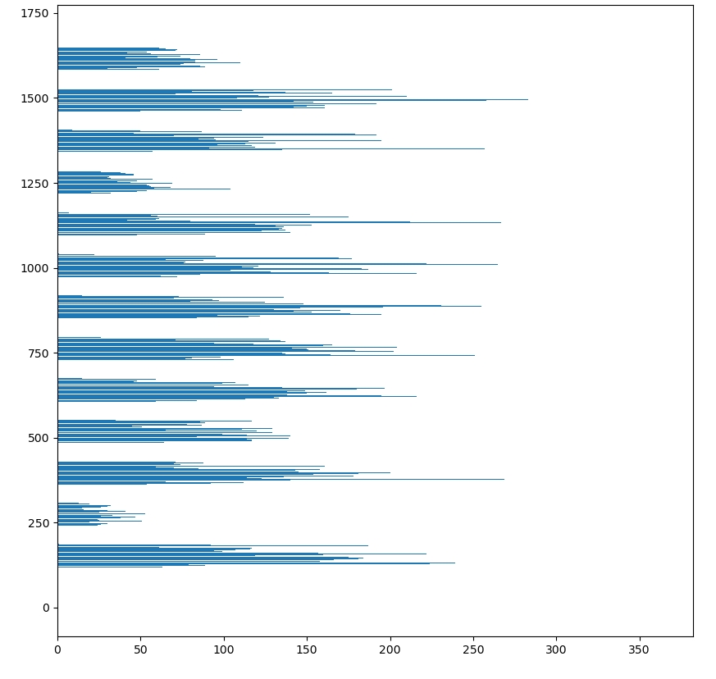
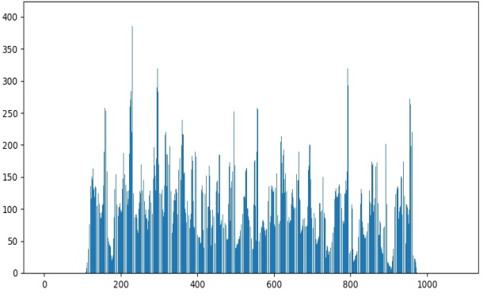
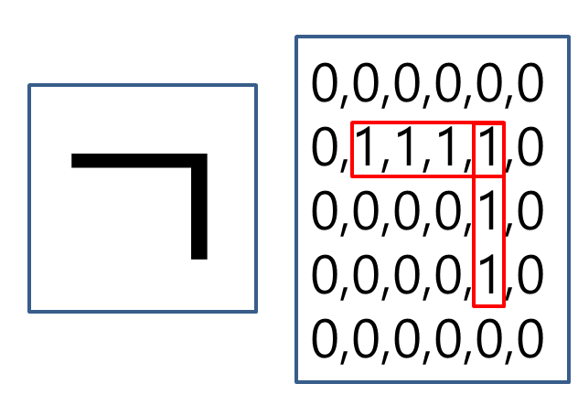
OCR
텍스트 이미지 전처리

Slide 7
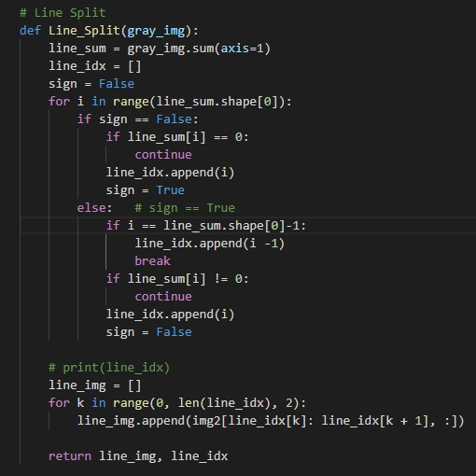
OCR
텍스트 이미지 전처리
Notes:
Shape로 이미지 픽셀의 길이를 구했고

Slide 8
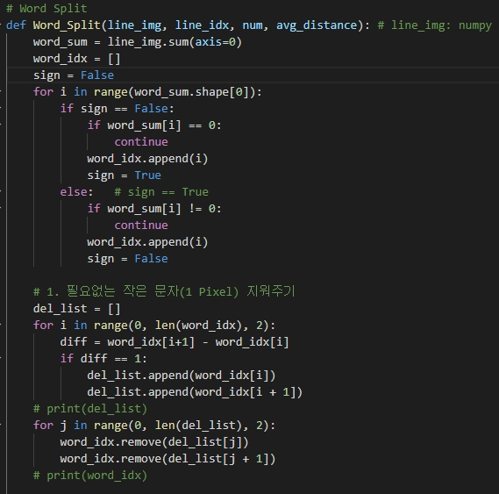
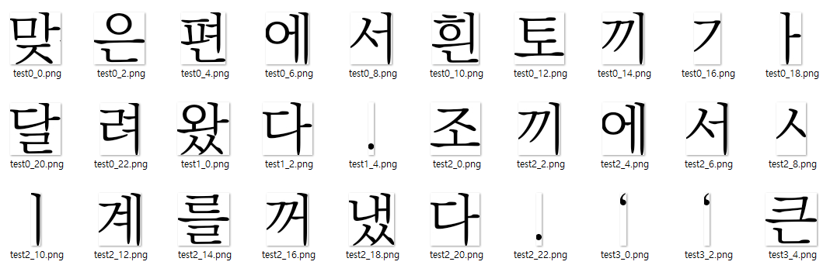
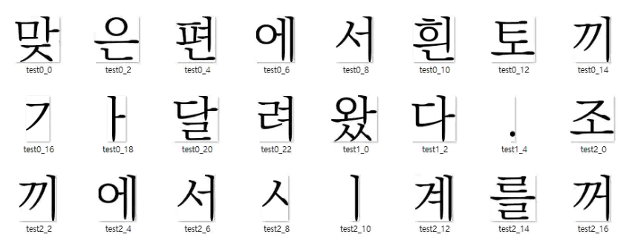
OCR
텍스트 이미지 전처리

Slide 9
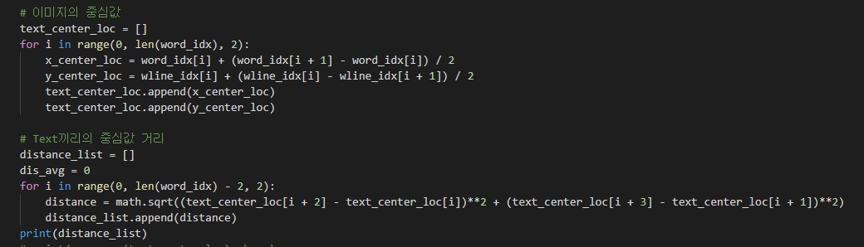
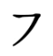
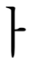
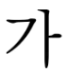
OCR
텍스트 이미지 전처리

Slide 10
OCR
텍스트 이미지 전처리

Slide 11
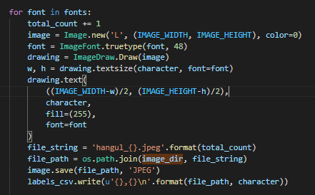
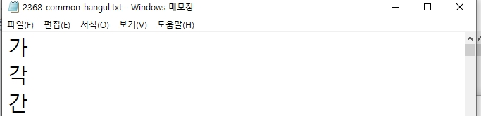
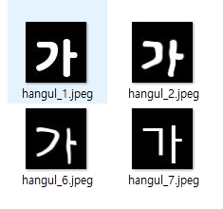
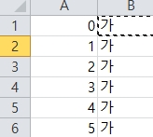
OCR
텍스트 인식모델
한국 산업 규격으로 지정된
자주 사용하는 문자
2350 문자 + 18개 기호. 73개의 폰트.

Slide 12
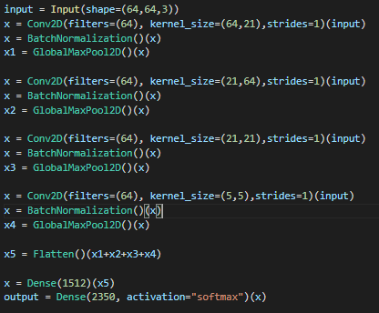
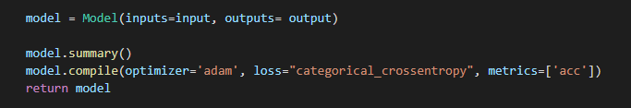
OCR
텍스트 인식모델
Input
Conv2D(64, 21)
BatchNor
GlobMaxPool
Conv2D(21, 64)
BatchNor
GlobMaxPool
Conv2D(21, 21)
BatchNor
GlobMaxPool
Conv2D(5, 5)
BatchNor
GlobMaxPool
Flatten
Dense(1512)
Dense(2350, softmax)
Output

Slide 13
OCR
텍스트 인식모델
21
커널
64
문자의 세로 방향 특성 추출

Slide 14
OCR
텍스트 인식모델
커
널
64
21
문자의 가로 방향 특성 추출

Slide 15
OCR
텍스트 인식모델
21
커널
21
문자의 위치 탐색
Notes:
커널 사이즈는 글자 특성을 고려해서 만들었다.

Slide 16
OCR
텍스트 인식모델
5
커널
5
대각선, 모서리 탐색
Notes:
커널 사이즈는 글자 특성을 고려해서 만들었다.

Slide 17
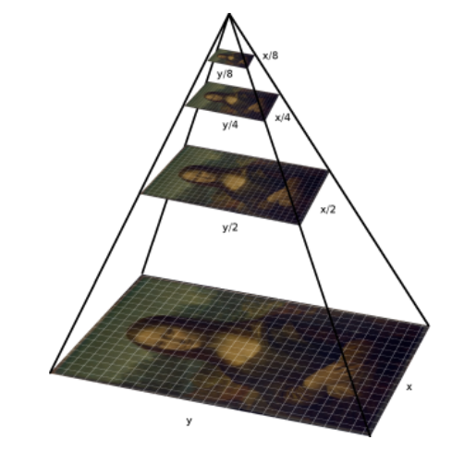
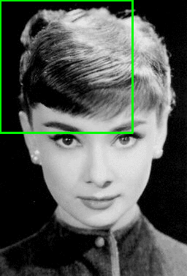
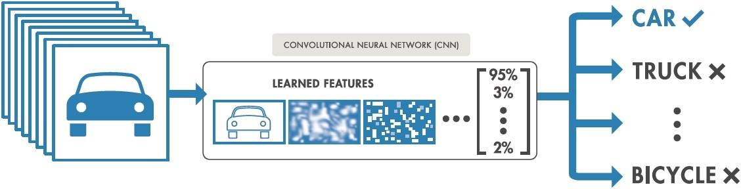
Image Pyramid
Sliding Window
Image Classification
Object Detection
Notes:
Turning any CNN image classifier into an object detector with Keras, TensorFlow, and OpenCV - PyImageSearch

Slide 18
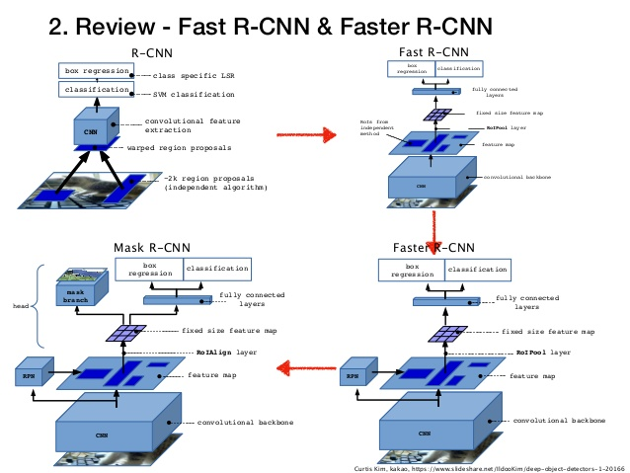
OCR
텍스트 인식모델

Slide 19
OCR
텍스트 인식모델

Slide 20
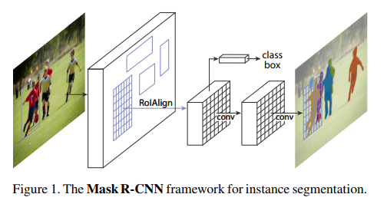
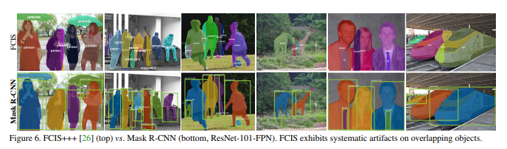
Mask RCNN
1) Classification
2) Object detection
3) Image segmentation
Notes:
C4W3L07 Nonmax Suppression - YouTube

Slide 21
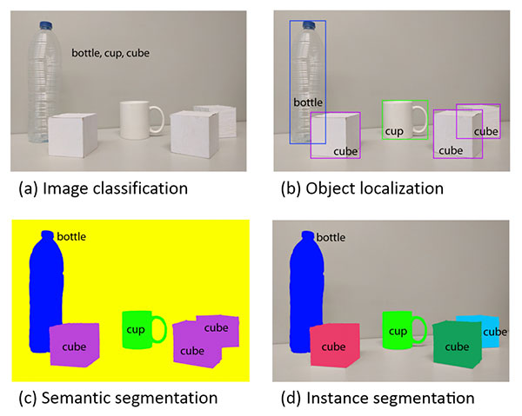
Mask RCNN 기본
Instance segmentation
object
detection task
+
semantic
segmentation task
Notes:
C4W3L07 Nonmax Suppression - YouTube

Slide 22
Mask RCNN
RPN
classification branch
bbox regression branch
+
mask branch
RoIAlign layer
Notes:
C4W3L07 Nonmax Suppression - YouTube

Slide 23
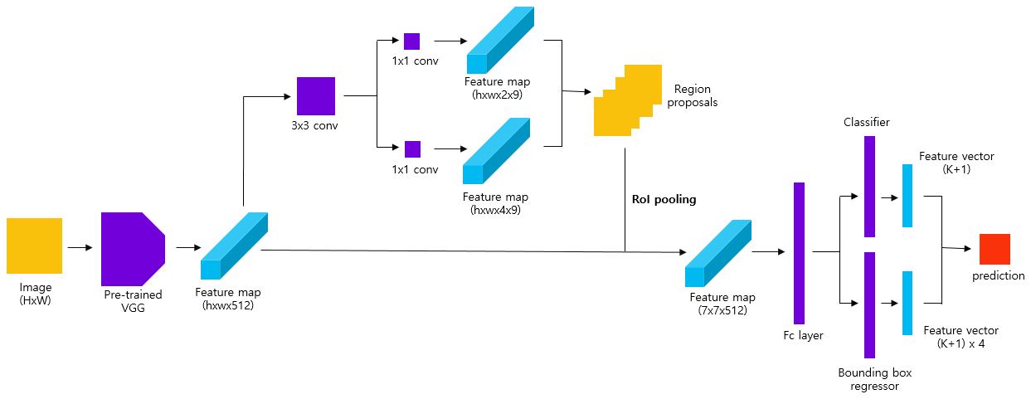
Mask RCNN
Faster RCNN
Notes:
C4W3L07 Nonmax Suppression - YouTube

Slide 24
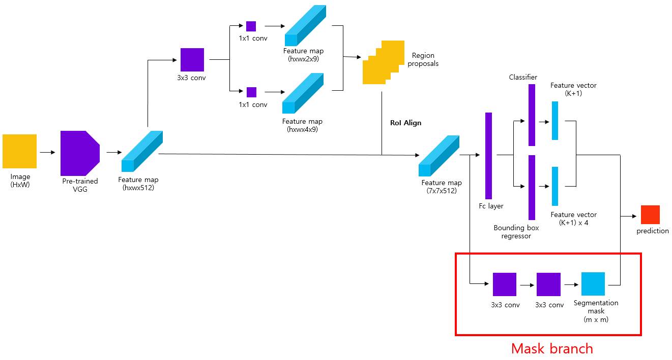
Mask RCNN
Mask RCNN
Notes:
C4W3L07 Nonmax Suppression - YouTube

Slide 25
Mask RCNN
Faster RCNN
Mask RCNN
1) Classification
2) Object detection
3) Image segmentation
Notes:
C4W3L07 Nonmax Suppression - YouTube

Slide 26
Mask RCNN
(그림참고)
Segmentation mask를 예측하는 mask branch 추가
RoI pooling을 통해 얻은 고정된 크기의 feature map을 mask branch에 입력
Notes:
C4W3L07 Nonmax Suppression - YouTube

Slide 27
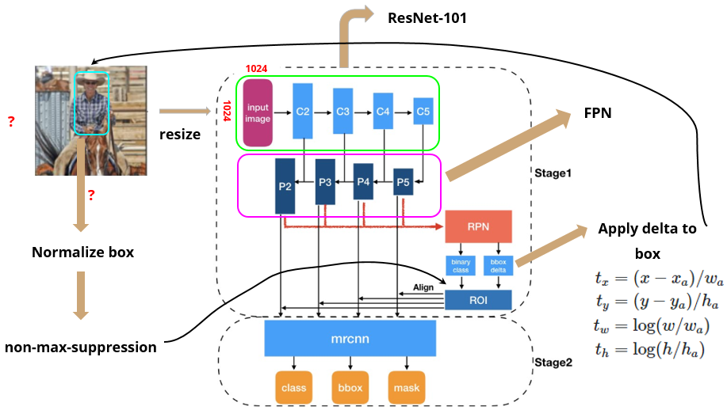
Mask RCNN
1) Fast R-CNN의 classification, localization(bounding box regression) branch에 mask branch 추가
2) RPN 전에 FPN(feature pyramid network) 추가
3) Image segmentation의 masking을 위해 RoI align이 RoI pooling을 대체
Notes:
C4W3L07 Nonmax Suppression - YouTube

Slide 28
Mask RCNN
Image resize : 800~1024 size (using bilinear interpolation)
Input size : backbone network의 input을 위해 1024 x 1024로 조정
(using padding)
Notes:
C4W3L07 Nonmax Suppression - YouTube

Slide 29
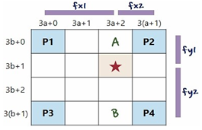
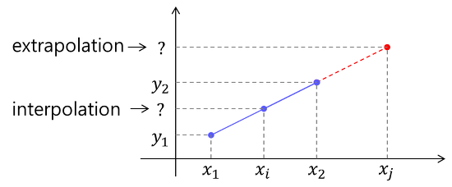
Mask RCNN
Image resize : 800~1024 size (using bilinear interpolation)
Input size : backbone network의 input을 위해 1024 x 1024로 조정
(using padding)
Backbone : ResNet, input size 800 ~ 1024 (VGG는224 x 224)
Bilinerar interpilation(쌍 선형 보간법)을 사용하여 resize
Notes:
C4W3L07 Nonmax Suppression - YouTube

Slide 30
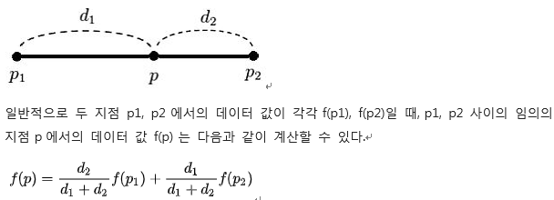
Mask RCNN
Image resize : 800~1024 size (using bilinear interpolation)
Input size : backbone network의 input을 위해 1024 x 1024로 조정
(using padding)
Backbone : ResNet, input size 800 ~ 1024 (VGG는224 x 224)
Bilinerar interpilation(쌍 선형 보간법)을 사용하여 resize
random
Notes:
C4W3L07 Nonmax Suppression - YouTube

Slide 31
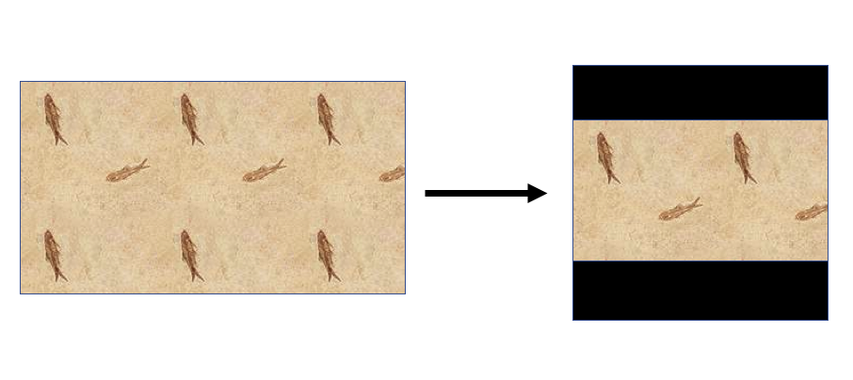
Mask RCNN
Image resize : 800~1024 size (using bilinear interpolation)
Input size : backbone network의 input을 위해 1024 x 1024로 조정
(using padding)
Backbone : ResNet, input size 800 ~ 1024 (VGG는224 x 224)
Bilinerar interpilation(쌍 선형 보간법)을 사용하여 resize
+
Zero padding
Notes:
C4W3L07 Nonmax Suppression - YouTube

Slide 32
Mask RCNN
ResNet-101 : 각 layer(stage)에서 feature map(C1, C2, C3, C4, C5)생성
Notes:
C4W3L07 Nonmax Suppression - YouTube

Slide 33
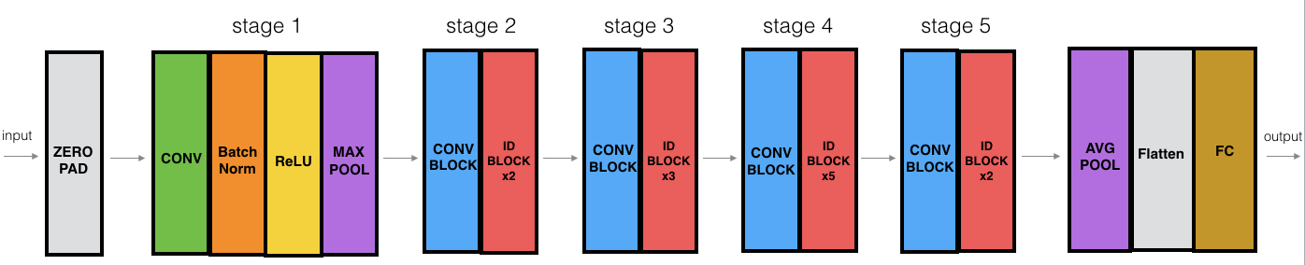
Mask RCNN
ResNet-101 : 각 layer(stage)에서 feature map(C1, C2, C3, C4, C5)생성
ResNet Structure
C1
C2
C3
C4
C5
Notes:
C4W3L07 Nonmax Suppression - YouTube

Slide 34
Mask RCNN
FPN : 이전에 생성된 feature map에서 P2, P3, P4, P5, P6 feature map 생성
Notes:
C4W3L07 Nonmax Suppression - YouTube

Slide 35
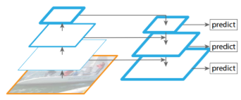
Mask RCNN
FPN : 이전에 생성된 feature map에서 P2, P3, P4, P5, P6 feature map 생성
Feature Pyramid Network
Faster RCNN의 feature map 손실, anchor 생성의 비효율성 보완
마지막 레이어 feature map에서 이전 레이어 feature map더함 이전정보 유지
여러 scale anchor 생성. 작은 feature map에서 큰 anchor생성, 큰 object, 큰 feature map에서 작은 anchor 생성해서 작은 object detection 할 수 있도록 설계??
Notes:
C4W3L07 Nonmax Suppression - YouTube

Slide 36
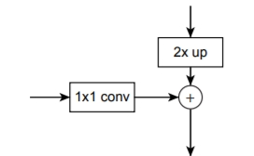
Mask RCNN
FPN : 이전에 생성된 feature map에서 P2, P3, P4, P5, P6 feature map 생성
Feature Pyramid Network
Faster RCNN의 feature map 손실, anchor 생성의 비효율성 보완
Upsampling
마지막 레이어 feature map에서 이전 레이어 feature map더함 이전정보 유지
여러 scale anchor 생성. 작은 feature map에서 큰 anchor생성, 큰 object, 큰 feature map에서 작은 anchor 생성해서 작은 object detection 할 수 있도록 설계??
Notes:
C4W3L07 Nonmax Suppression - YouTube

Slide 37
Mask RCNN
FPN : 이전에 생성된 feature map에서 P2, P3, P4, P5, P6 feature map 생성
Feature Pyramid Network
Faster RCNN의 feature map 손실, anchor 생성의 비효율성 보완
Upsampling
2배 Upsampling 후 이전 layer의 feature map 다시 1x1 FC연산을
통해 filter 개수 똑같이 맞춰준 후 더해줌. 새로운 feature map 생성
Notes:
C4W3L07 Nonmax Suppression - YouTube

Slide 38
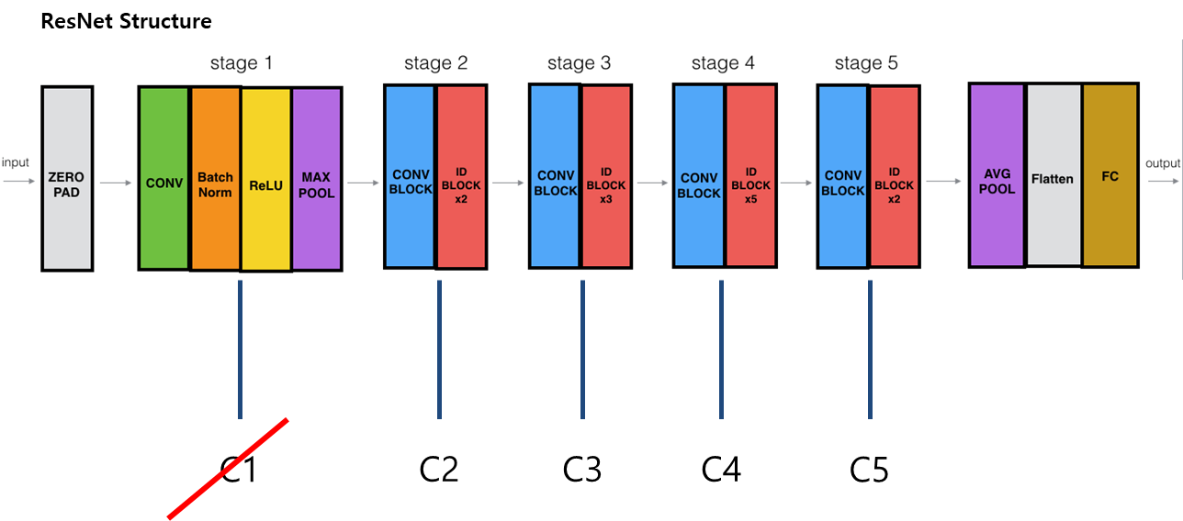
Mask RCNN
FPN : 이전에 생성된 feature map에서 P2, P3, P4, P5, P6 feature map 생성
P2
P3
P4
P5
+ P6(?) maxpooling 으로 생성
P2~P5 : 3 x 3 convolution 후 RPN으로 보냄 P6는 그냥 보냄
(upsampling, feature map더하면서 feature data가 망가질 수 있어서 (?))
Notes:
C4W3L07 Nonmax Suppression - YouTube

Slide 39
Mask RCNN
최종 생성된 feature map(1개)에 각각 RPN적용
classification, bbox regression output도출
Notes:
C4W3L07 Nonmax Suppression - YouTube

Slide 40
Mask RCNN
Anchor box 생성 : output으로 얻은 bbox regression값을 원래 이미지로
projection
Notes:
C4W3L07 Nonmax Suppression - YouTube

Slide 41
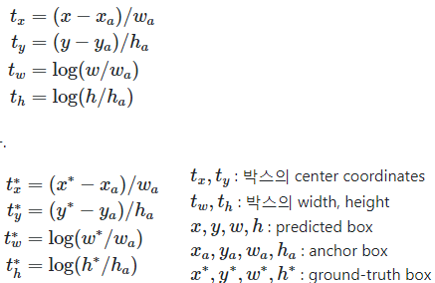
Mask RCNN
최종 생성된 feature map(1개)에 각각 RPN적용
classification, bbox regression output도출
각 pyramid feature map마다 scale 1개 x ratio 3개 = 3개의 anchor 생성
RPN output : classification, bbox regression값(delta)
Notes:
C4W3L07 Nonmax Suppression - YouTube

Slide 42
Mask RCNN
nms(Non-max-suppression) : 생성된 anchor box중 score가 가장 높은 anchor box를 제외하고 모두 삭제
Notes:
C4W3L07 Nonmax Suppression - YouTube

Slide 43
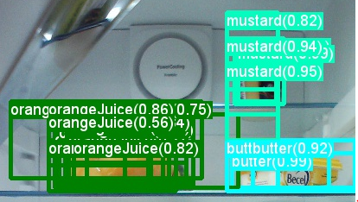
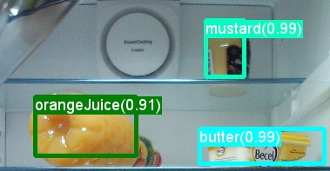
Mask RCNN
nms(Non-max-suppression) : 생성된 anchor box중 score가 가장 높은 anchor box를 제외하고 모두 삭제
원래 image에 anchor 좌표 대입
Normalized coorinate로 대응
(fpn에서 각기다른 feature map 크기가짐 – 정규 좌표계로 이동)
Nms알고리즘으로 anchor갯수 줄이기(classification score가 높은 anchor제외하고 나머지 지우기
(Nms알고리즘 첨부) 높은것과 다른 bbox와 IOU계산
IoU가 bbox와 0.7이 넘어가면 두 bbox는 동일 object detect한 것이라 간주
Score 낮은 bbox는 지우는 식
객체마다 높은 score box만 남김
Notes:
C4W3L07 Nonmax Suppression - YouTube

Slide 44
Mask RCNN
RoI align : 각각 크기가 서로 다른 anchor box들을 RoI align으로 size맞춰줌
Notes:
C4W3L07 Nonmax Suppression - YouTube

Slide 45
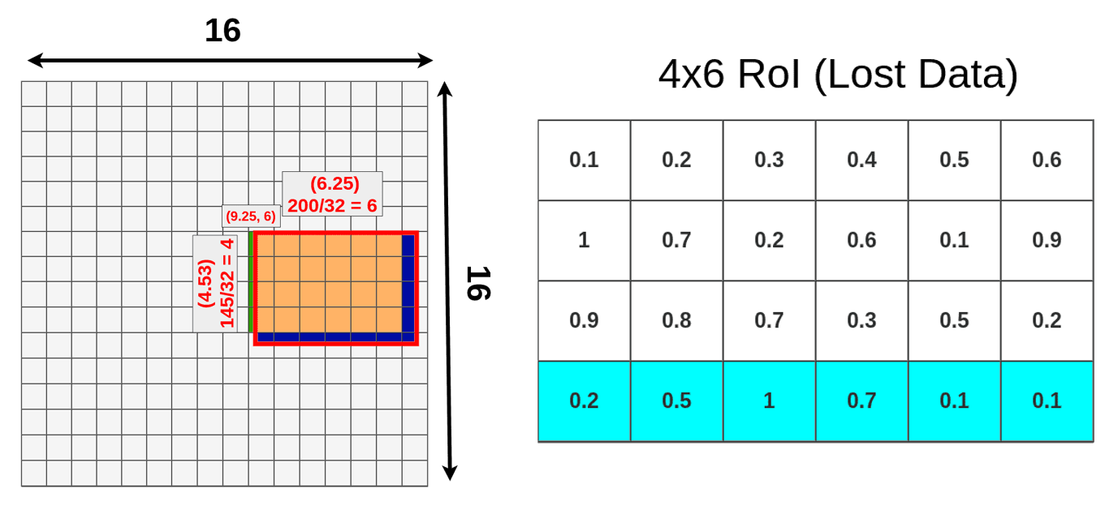
Mask RCNN
RoI align : 각각 크기가 서로 다른 anchor box들을 RoI align으로 size맞춰줌
기존 faster rcnn 은 object detection을 위한 모델, 정확한 위치정보 담는 것은 중요하지 않음
인접 픽셀들로 box이동 후 pooling 진행
*input위치 정보 왜곡 segmentation에는 문제발생
Notes:
C4W3L07 Nonmax Suppression - YouTube

Slide 46
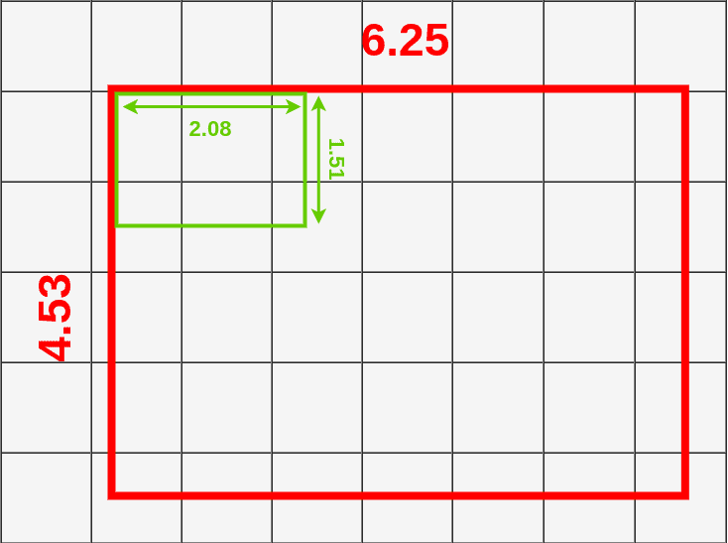
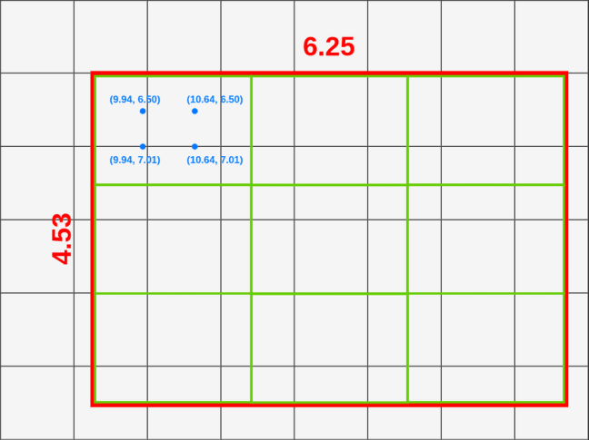
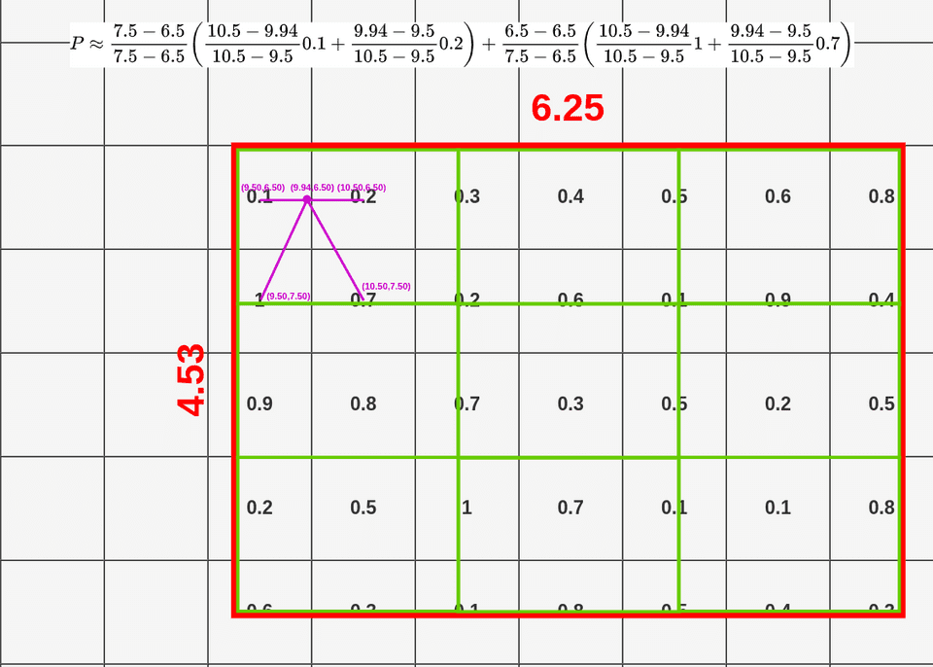
Mask RCNN
RoI align : 각각 크기가 서로 다른 anchor box들을 RoI align으로 size맞춰줌
기존 faster rcnn 은 object detection을 위한 모델, 정확한 위치정보 담는 것은 중요하지 않음
인접 픽셀들로 box이동 후 pooling 진행
Notes:
C4W3L07 Nonmax Suppression - YouTube

Slide 47
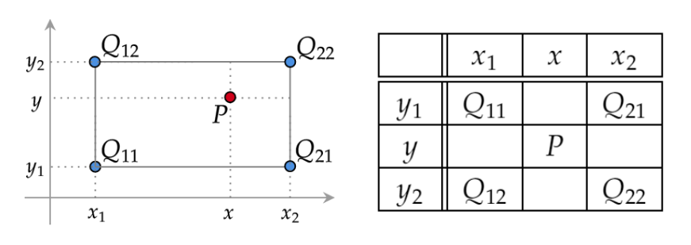
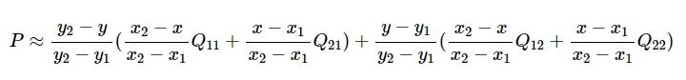
Mask RCNN
RoI align : 각각 크기가 서로 다른 anchor box들을 RoI align으로 size맞춰줌
기존 faster rcnn 은 object detection을 위한 모델, 정확한 위치정보 담는 것은 중요하지 않음
인접 픽셀들로 box이동 후 pooling 진행
Notes:
C4W3L07 Nonmax Suppression - YouTube

Slide 48
Mask RCNN
RoI align : 각각 크기가 서로 다른 anchor box들을 RoI align으로 size맞춰줌
Bilinaer interpolation을 이용해 위치정보를 담는 RoI align을 이용
L = Lcls + Lbox + Lmask
- Lcls : Softmax Cross Entropy (loss of classification)
- Lbox : bbox regression
- Lmask : Binary Cross Entropy
Notes:
C4W3L07 Nonmax Suppression - YouTube

Slide 49
Mask RCNN
Mask branch : Fast RCNN의 classification, bbox regression branch와 더불어
mask branch에 anchor box값을 통과시킴
Notes:
C4W3L07 Nonmax Suppression - YouTube

Slide 50
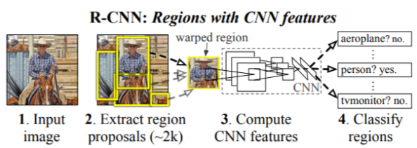

Selective Search Algorithm
Color: 색상 유사성
Texture: 질감
Size: 크기
Fill: BB와 Region들의 사이즈의 차이
ss = cv2.ximgproc.segmentation.\
createSelectiveSearchSegmentation()
ss.setBaseImage(image)
Notes:
OpenCV Selective Search for Object Detection - PyImageSearch
ss = cv2.ximgproc.segmentation.createSelectiveSearchSegmentation()
ss.setBaseImage(image)
[Part Ⅶ. Semantic Segmentation] 2. Selective Search [1] - 라온피플 머신러닝 아카데미 - : 네이버 블로그 (naver.com)

Slide 51




Notes:
Pytorch로 구현한 Faster R-CNN 모델 (tistory.com)

Slide 52



예) 주어진 조건
8 x 8 Feature Map
7 x 5 Selective Search Roi
원하는 사이즈: 2 x 2
AdaptiveMaxPooling
높이: 5 / 2 = 2.5 → 2 따라서, 2 와 3으로 나눔
가로: 7 / 2 = 3.5 → 3 따라서, 3 과 4로 나눔

Slide 53




Outlier에 덜 민감하면서도
L1 보다 정답의 범위를 넓이기 위해 (관대)
Notes:
https://seoyoungh.github.io/machine-learning/ml-logloss/
https://ganghee-lee.tistory.com/33
The Smooth L1 loss is used for doing box regression on some object detection systems, (SSD, Fast/Faster RCNN) according to those papers this loss is less sensitive to outliers, than other regression loss, like L2 which is used on R-CNN and SPPNet. On the Fast RCNN paper, section 2.3 is claimed that the L2 loss need a smaller learning rate to avoid exploding gradients.

Slide 54


Slide 55


NMS
(2000개로 축소)
IOU 계산

Slide 56
NMS
(2000개로 축소)
IOU 계산

Slide 57


Anchor points : 50 * 50 = 2500

Slide 58


물체의 형태는 크기와 비율이 다양하다

Slide 59


13088 ea

Slide 60
NMS
(2000개로 축소)
IOU 계산

Slide 61
NMS
(2000개로 축소)
IOU 계산

Slide 62



파이토치 문법

Slide 63
NMS
(2000개로 축소)
IOU 계산

Slide 64

0 ~ 1 사이
Outlier에 덜 민감하면서도
L1 보다 정답의 범위를 넓이기 위해 (관대)
Notes:
https://seoyoungh.github.io/machine-learning/ml-logloss/
https://ganghee-lee.tistory.com/33
The Smooth L1 loss is used for doing box regression on some object detection systems, (SSD, Fast/Faster RCNN) according to those papers this loss is less sensitive to outliers, than other regression loss, like L2 which is used on R-CNN and SPPNet. On the Fast RCNN paper, section 2.3 is claimed that the L2 loss need a smaller learning rate to avoid exploding gradients.

Slide 65
NMS
(2000개로 축소)
IOU 계산

Slide 66



Notes:
C4W3L07 Nonmax Suppression - YouTube

Slide 67
Notes:
C4W3L07 Nonmax Suppression - YouTube

Slide 68
Notes:
C4W3L07 Nonmax Suppression - YouTube

Slide 69
Notes:
C4W3L07 Nonmax Suppression - YouTube

Slide 70
Notes:
C4W3L07 Nonmax Suppression - YouTube

Slide 71
Notes:
C4W3L07 Nonmax Suppression - YouTube

Slide 72
Notes:
C4W3L07 Nonmax Suppression - YouTube

Slide 73

RPN classifier score 상위 2000개 미만인
bounding box는 suppress
이후 RoI Pooling부터는 Fast RCNN과 동일
Notes:
C4W3L07 Nonmax Suppression - YouTube

Slide 74
NMS
(2000개로 축소)
IOU 계산

Slide 75
예) 주어진 조건
8 x 8 Feature Map
7 x 5 Selective Search Roi
원하는 사이즈: 2 x 2
AdaptiveMaxPooling
높이: 5 / 2 = 2.5 → 2 따라서, 2 와 3으로 나눔
가로: 7 / 2 = 3.5 → 3 따라서, 3 과 4로 나눔

Slide 76
NMS
(2000개로 축소)
IOU 계산

Slide 77
Outlier에 덜 민감하면서도
L1 보다 정답의 범위를 넓이기 위해 (관대)
Notes:
https://seoyoungh.github.io/machine-learning/ml-logloss/
https://ganghee-lee.tistory.com/33
The Smooth L1 loss is used for doing box regression on some object detection systems, (SSD, Fast/Faster RCNN) according to those papers this loss is less sensitive to outliers, than other regression loss, like L2 which is used on R-CNN and SPPNet. On the Fast RCNN paper, section 2.3 is claimed that the L2 loss need a smaller learning rate to avoid exploding gradients.

Slide 78
Notes:
C4W3L07 Nonmax Suppression - YouTube

Slide 79





IBM generator (재료들)
[ Dataset ]
[ Noise_1 ]
[ Noise_2 ]
[ Noise_3 ]

Slide 80

IBM generator (결과물)
X data
(train: 68276; test: 7500)
y data

Slide 81

텍스트 사이즈 및 좌표 랜덤화
좌표 임의부여
겹침 방지
dis1 = text 1, 2의 거리계산
text 간 좌표 겹침 방지

Slide 82


텍스트 폰트 추가, 그리기
글자 폰트, 사이즈
Image에 text 추가

Slide 83



Noise 추가
랜덤 좌표에 noise 추가

Slide 84


Annotation .xml file 제작

Slide 85


총 data 75,776 개 중 test 7,500개
idx = random.sample(range(75776), 7500)
COCO 데이터셋, ResNet50으로 pre-trained한 모델을 제공

Slide 86


훈련 데이터와 비슷한 형식의
테스트 데이터 결과

Slide 87



실제 텍스트 데이터 예측 결과

Slide 88



실제 텍스트 데이터 예측 결과
Sparse하게 text localization하고 있음

Slide 89

A3
1. x_center
2. y_center
3. bbox_w
4. bbox_h
5. Bbox_confidence
A2
A1
1. Class_1….. Class_z

Slide 90
Back_bone
Down Sampling
Yolo
Up Sampling
Out put
Sample
S
M
L

Slide 91

Back_bone
Down Sampling

Slide 92

Yolo
Up Sampling

Slide 93


Pading same
Pointwise Convolution
채널 수 조절
연산량 조절 (efficient)
Notes:
1x1 convolution이란, :: 대학원생이 쉽게 설명해보기 (tistory.com)

Slide 94
Yolo
Up Sampling

Slide 95
M_Box
(Batch, 이미지 높이 / 16, 이미지 너비 / 16, 3* (5+클래스 길이))
S_Box
L_Box
(Batch, 이미지 높이 / 8, 이미지 너비 / 8, 3* (5+클래스 길이))
(Batch, 이미지 높이 / 32, 이미지 너비 / 32, 3* (5+클래스 길이))

Slide 96

Feature map
Reshape, Split
Label decode
Concat

Slide 97

Reshape, Split
$$\sum_{i∈[0\sim S]}^{S^{2}}{\sum_{j∈[0\sim 3]}^{B}{[x,y,w,h,cf,cls]}}$$
1. x_center
2. y_center
3. bbox_w
4. bbox_h
5. Bbox_confidence
A3
A2
S_Box
1. Class_1….. Class_z
A1
1 Batch Feature map
Grid Anchor Box 1,2,3

Slide 98

Reshape, Split
$$\sum_{i∈[0\sim S]}^{S^{2}}{\sum_{j∈[0\sim 3]}^{B}{\left[x,y\right]\left[w,h\right]\left[cf\right][cls]}}$$
1. x_center
2. y_center
3. bbox_w
4. bbox_h
5. Bbox_confidence
Grid Class
Grid Conf
Grid W, H
Grid X,Y
Grid Anchor Box 1,2,3
shape(batch, width, height, anchor, [x,y]..[w,h]..[cf]..[pred])

Slide 99


Label decode
ft.meshgrid()
$$\sum_{i∈[0\sim S]}^{S^{2}}{\sum_{j∈[0\sim 3]}^{B}{\left[x_{m},y_{m} \right]}}$$
xm $∈$ [0~S]
ym $∈$ [0~S]
0 0 0 0 0 0 0
1 1 1 1 1 1 1
2 2 2 2 2 2 2
3 3 3 3 3 3 3
4 4 4 4 4 4 4
5 5 5 5 5 5 5
6 6 6 6 6 6 6
0 1 2 3 4 5 6
0 1 2 3 4 5 6
0 1 2 3 4 5 6
0 1 2 3 4 5 6
0 1 2 3 4 5 6
0 1 2 3 4 5 6
0 1 2 3 4 5 6
MeshGrid X,Y
shape(batch, width, height, anchor, xy)
XX
YY

Slide 100



Label decode
xyscale = [1.2, 1.1, 1.05]
Strides = 원본 이미지 배율
$\sum_{i∈[0\sim S]}^{S^{2}}{\sum_{j∈[0\sim 3]}^{B}{σ\left[x,y\right]∗xyscale}}$ + $\sum_{i∈[0\sim S]}^{S^{2}}{\sum_{j∈[0\sim 3]}^{B}{\left[x_{m},y_{m} \right]}}$
+
Grid X,Y
MeshGrid X,Y
shape(batch, width, height, anchor, xy)

Slide 101

Anchors = [w…wt,h...ht]
각 앵커 박스
$$\sum_{i∈[0\sim S]}^{S^{2}}{\sum_{j∈[0\sim 3]}^{B}{e^{[w, h]}∗Anchors}}$$

Slide 102
S_Box
Prod
Grid Conf
Grid W, H
Grid X,Y
Grid Anchor Box 1,2,3
shape(batch, width, height, anchor, [x,y]..[w,h]..[cf]..[pred])

Slide 103

Feature map
Reshape, Split
giou_loss
Conf_loss
Prob_loss

Slide 104
Reshape, Split
S_Box
Prod
Grid Conf
Grid W, H
Grid X,Y
Grid Anchor Box 1,2,3
shape(batch, width, height, anchor, [x,y,w,h]..[cf]..[pred])

Slide 105


bbox_giou

Slide 106

Area
Xcentor , Ycentor
Bbox Coordinates
Inter_area, union_area
iou

Slide 107

Area
Enclose_area
Xcentor , Ycentor
giou
Bbox Coordinates
Inter_area, union_area
iou

Slide 108
Area
Xcentor , Ycentor

Slide 109
Area
Xcentor , Ycentor

Slide 110
Bbox Coordinates
4사분면
Maximum()
Left_up
Right_down
Minimum()

Slide 111
Bbox Coordinates
Inter_area
4사분면
Left_up
Inter_area
Right_down

Slide 112
union_area
Inter_area

Slide 113
Enclose_area(c)
4사분면
Minimum()
Enclose_ left_up
Enclose_right_down
Maximum()

Slide 114
bbox_giou

Slide 115



Bbox_loss_scale
giou_loss
$scale$ = Feature box area
$$rspond_{bbox}∗\left(2−\frac{w∗h}{scale}\right)∗(1−Iou+\frac{ρ^{2}\left(b,b^{gt}\right)}{c^{2}})$$
$$(2−(w∗h)/scale)$$

Slide 116


Respond_bgd
$$\text{− }rspond_box\sum_{i=0}^{S^{2}}{\sum_{j=0}^{B}{ Max({Iou\left(y_{p, }y_{l}\right))}=respond_bgd}}$$
$$\text{conf}\text{_}\text{loss}\text{ = }\text{conf}\text{_}\text{focal}\text{ ∗ }(label_{cf}\sum_{i=0}^{S^{2}}{\sum_{j=0}^{B}{\left[label_{cf}∗ log\left(sigmoid\left(y_{cf}\right)\right)+\left(1−label_{cf}\right)\log{(1−(sigmoid(y_{Cf})}\right]}}$$
$+$
$$respond_bgd\sum_{i=0}^{S^{2}}{\sum_{j=0}^{B}{\left[label_{cf}∗ log\left(sigmoid\left(y_{cf}\right)\right)+\left(1−label_{cf}\right)\log{(1−(sigmoid(y_{Cf})}\right]}})$$

Slide 117
Prob_loss
$$prob_{loss}=respond bbox\sum_{i=0}^{S^{2}}{\sum_{j=0}^{B}{\left[label_{cls}∗ log\left(sigmoid\left(y_{cls}\right)\right)+\left(1−label_{cls}\right)\log{(1−(sigmoid(y_{cls})}\right]}}$$

Slide 118








원본 데이터
테스트 결과
원본 데이터
테스트 결과
False Positive 사례들

Slide 119

핵심 개념 | Selective Search + Classification | RoI Pooling (or Adaptive Max Pooling) | RPN (Region Proposal Network)

Slide 120


mAP (mean average precision)
N 개의 Class에 대해서, 0~1 까지의 confidence Threshold구한 AP의 평균 값
Pascal Voc 에서 Iou Threshold는 0.5
MS COCO 에서 Iou Threshold는 0.5~1
Precision = TP / TP + FP
Recall = TP / TP + FP
모델이 이미지에서 객체가 있음을 나타내는 영역
Confidence Score >= Confidence Threshold
실제 객체가 있음을 나타내는 영역
Confidence Score >= Confidence Threshold
Iou Score >= Iou Threshold

Slide 121


AP (average precision)
Precision = TP / TP + FP
Recall = TP / TP + FP
모델이 이미지에서 객체가 있음을 나타내는 영역
Confidence Threshold = 0~1
Confidence Score >= Confidence Threshold
실제 객체가 있음을 나타내는 영역
Iou Threshold = 0~1
Confidence Score >= Confidence Threshold
Iou Score >= Iou Threshold

Slide 122


Slide 123

글자 데이터는 진행중...

Slide 124








CNN + DNN from Scratch
IBM keras interpretation
결과: 왬, 웝, 뀁, 친, 구
Notes:
https://github.com/ssut/py-hanspell

Slide 125


Notes:
https://github.com/ssut/py-hanspell

Slide 126


Slide 127
Faster R-CNN에 맞는 DataSet 구성
1
글자 분류 모델 개선
2
글자 검출 새로운 기법 적용 검토
3

Slide 128
 | Action | 3월 |  |  | 4월 |  |  |  |  | 5월 | 6월
 |  | 29 | 30 | 31 | 1주차 | 2주차 | 3주차 | 4주차 | 5주차
기초자료 | 기획
 | 기술탐색
Image to text | 데이터 구성
 | 이미지 전처리
 | 텍스트 후처리
Text to speech | 데이터 구성
 | 음성데이터 전처리
 | 모델링
 | 보정

